Slide 1
Trabajo de integración curricular previo a la obtención del título de Ingeniera en Biotecnología
Evaluación del efecto de los Compuestos Fenólicos de Zingiber officinale (Roscoe L.) en el desarrollo de plantas de crecimiento rápido y su grado de micorrización
Autor: Zaskia Liseth Yánez Quisaguano
Directora: María Emilia Medina Ph. D.
3 de marzo de 2023
Universidad de las Fuerzas Armadas ESPE
Departamento de Ciencias de la Vida y la Agricultura
Carrera de Biotecnología

Slide 2
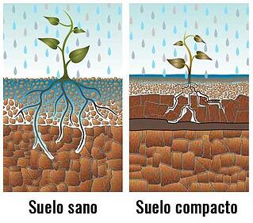
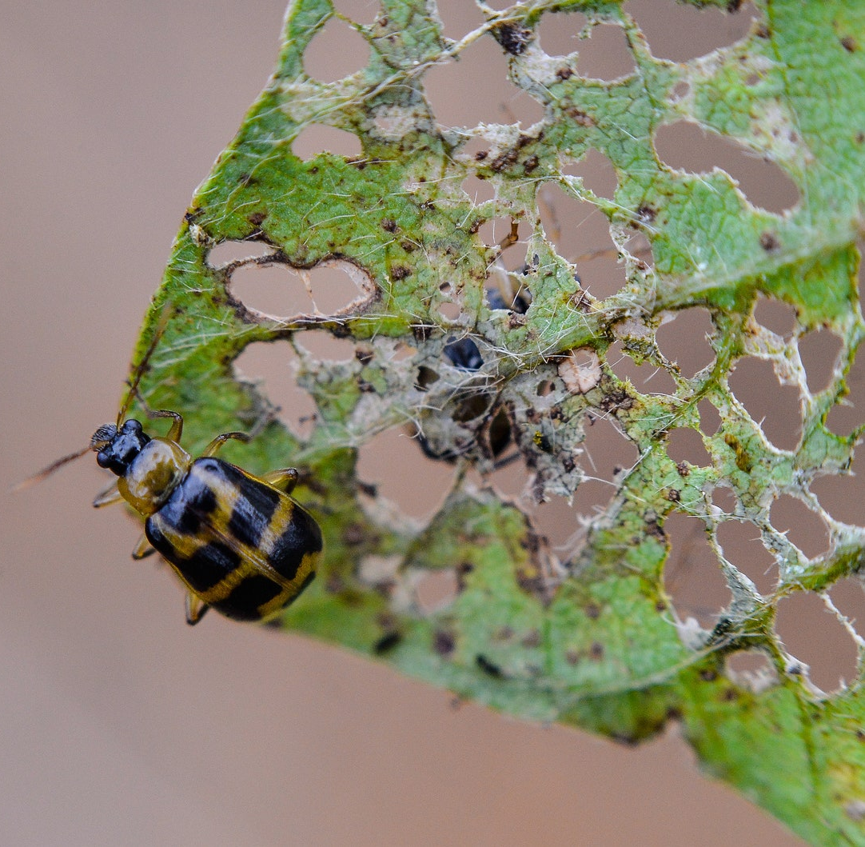
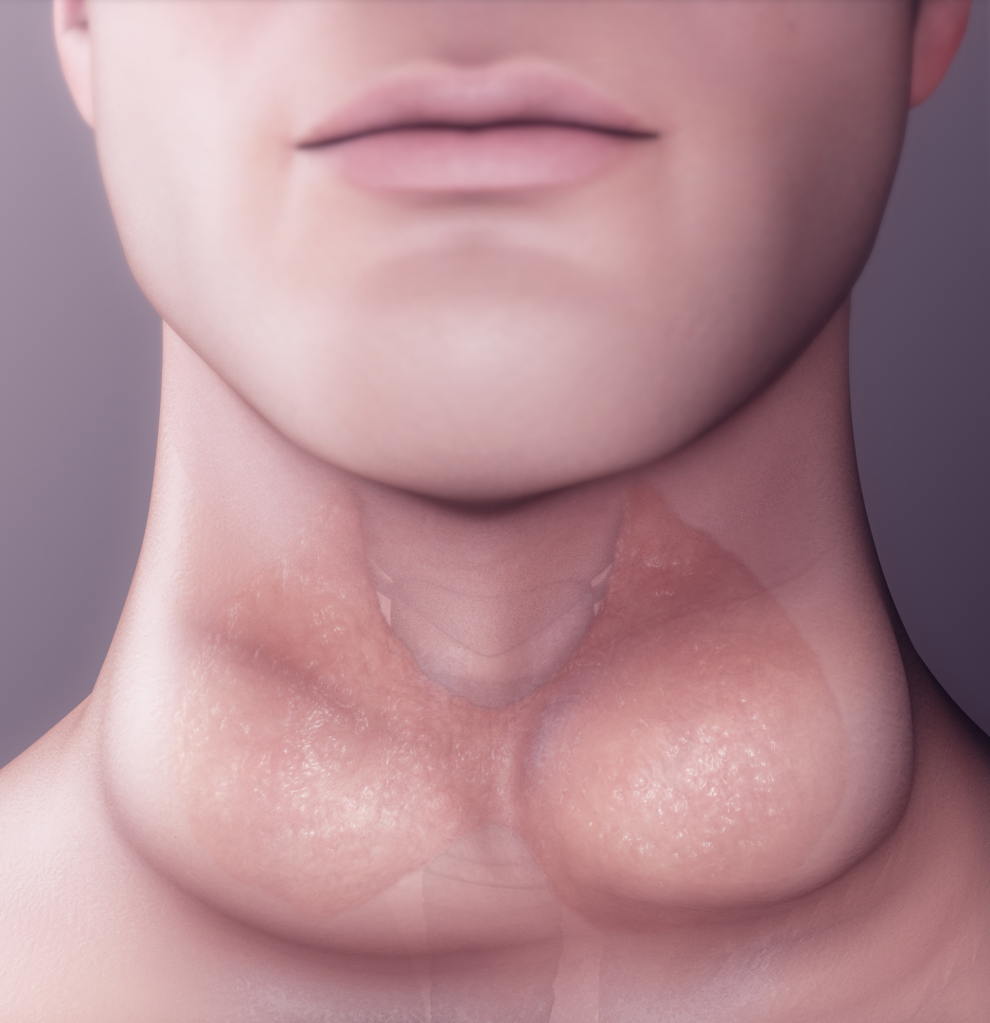
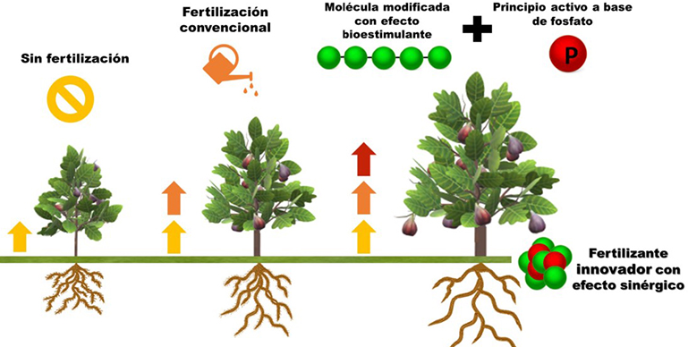
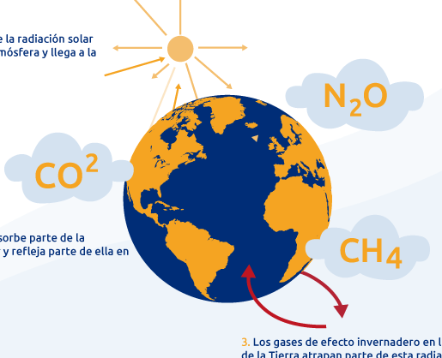
PROBLEMA E IMPORTANCIA
Contaminación
Fertilizantes

Slide 3
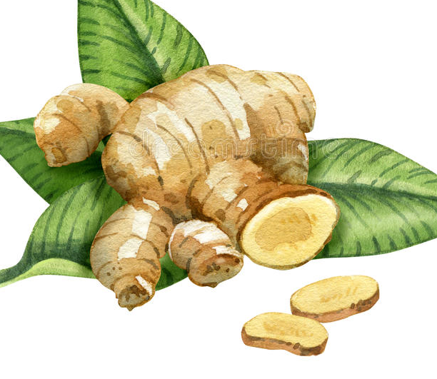
JENGIBRE
Tolerancia al estrés
Absorción agua y nutrientes
Bioestimulante
Aminoácidos y nutrientes
Compuestos bioactivos
Crecimiento vegetal
Antioxidante
Acumulación de azúcares, compuestos activos y minerales
Antimicrobiana y antifúngica
(Shahrajabian et al., 2019)

Slide 4
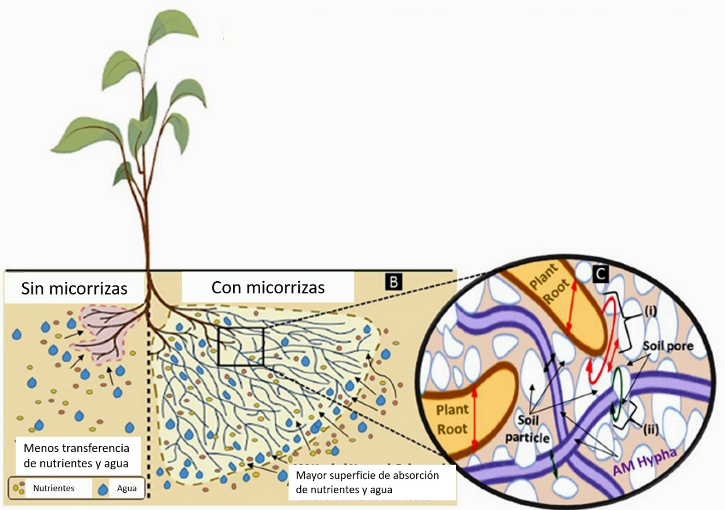
HONGOS MICORRÍCICOS
Relación simbiótica obligada
Micorrizas Arbusculares
Hongo recibe fotosintatos
83% dicotiledóneas
79% monocotiledóneas
Interacción planta-planta
Nutrientes y agua
Metales pesados
Beneficios
Enfermedades virales
Estructura del suelo
Estructura del suelo
Tolerancia a estrés
Tolerancia a estrés

Slide 5
GENERALIDADES DE LOS CUTIVOS Allium schoenoprasum
Monocotiledónea
Antocianinas
Rápido crecimiento
Flavonoides
Cebollín
Fenoles
Compuestos bioactivos
Taninos
Carotenoides
Culinaria
Ornamental
Importancia
Agrícola
Farmacológicas
(Rabinowitch & Thomas, 2022)

Slide 6
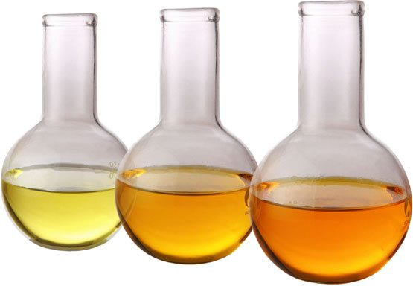
OBJETIVOS
Objetivo General
Evaluar el efecto de los compuestos fenólicos de Zingiber officinale (Roscoe L.) en el desarrollo de plantas de crecimiento rápido y su grado de micorrización
Propagar micorrizas en plantas comerciales de crecimiento rápido, a través de la técnica de inoculación de esporas con suelo, para generar una simbiosis hongo-planta
Objetivos Específicos
Obtener y aplicar el extracto de compuestos fenólicos de Zingiber officinale (Roscoe L.) comercial sobre plantas de crecimiento rápido, mediante métodos estandarizados.
Evaluar el efecto del extracto de compuestos fenólicos de Zingiber officinale (Roscoe L.) sobre el desarrollo aéreo, foliar, radicular y la longitud de plantas de crecimiento rápido y su grado de micorrización, mediante técnicas de medición estadarizadas.
Hipótesis
La aplicación del extracto fenólico de Zingiber officinale (Roscoe L.) provoca un mayor grado de micorrización y el incremento del desarrollo de plantas de crecimiento rápido.

Slide 7
DISEÑO EXPERIMENTAL
Tabla 1.
Diseño experimental de los tratamientos planteado
Tratamiento | Descripción
Mi0Je0 | 0 esporas por gramos de suelo + 0 mg/L de extracto
Mi0Je3 | 0 esporas por gramos de suelo + 3 mg/L de extracto
Mi0Je5 | 0 esporas por gramos de suelo + 5 mg/L de extracto
Mi0Je7 | 0 esporas por gramos de suelo + 7 mg/L de extracto
Mi1Je0 | 3 esporas por gramos de suelo + 0 mg/L de extracto
Mi1Je3 | 3 esporas por gramos de suelo + 3 mg/L de extracto
Mi1Je5 | 3 esporas por gramos de suelo + 5 mg/L de extracto
Mi1Je7 | 3 esporas por gramos de suelo + 7 mg/L de extracto

Slide 8
METODOLOGÍA
Tratamiento Jengibre
Extracto y diluciones
Cromatografía en capa fina
Figura 3.1: Tratamiento de la muestra de Jengibre Zingiber officinale (Roscoe L.).

Slide 9
METODOLOGÍA
Muestreo de suelo
Observación y conteo HMA

Slide 10
METODOLOGÍA
Preparación del sustrato
Montaje del ensayo
Evaluación de plantas
Mantenimiento nutricional

Slide 11
RESULTADOS Y DISCUSIÓN
Cromatografía en capa fina del extracto de Jengibre
Tabla 2.
Distancia, factor de retardo y compuestos fenólicos del extracto de jengibre
Distancia | Rf | Compuesto
0,5 | 0,04 | UK
1,1 | 0,088 | UK
1,7 | 0,14 | UK
2,5 | 0,2 | UK
3 | 0,24 | UK
5,3 | 0,43 | 4-gingerol
6,4 | 0,51 | 6-gingerol
6,8 | 0,54 | 8-gingerol
7,1 | 0,57 | 10-gingerol
8,4 | 0,68 | UK
9,5 | 0,77 | 6-shogaol
10,1 | 0,8 | UK
11 | 0,89 | UK
11,4 | 0,92 | UK
11,9 | 0,96 | UK
Nota. Placa cromatográfica bajo luz UV (a) y con revelador (b)
(Cho et al., 2001) (Ajanaku et al., 2022)

Slide 12
RESULTADOS Y DISCUSIÓN
Cultivo hospedador
Contenido nutricional
Factores ambientales
Gráfico de barras del Número de esporas por gramo de suelo
Género de hongos micorrícicos
(Ríos et al., 2019) (A. Liu et al., 2020) (Manchanda & Garg, 2007)

Slide 13
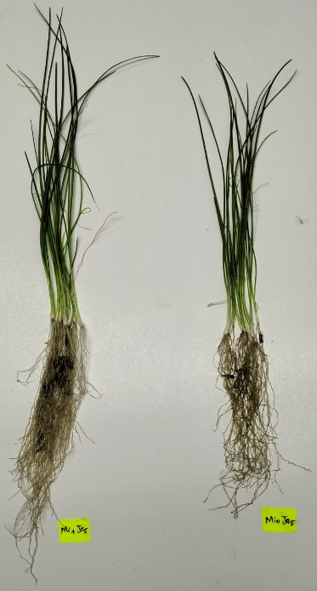
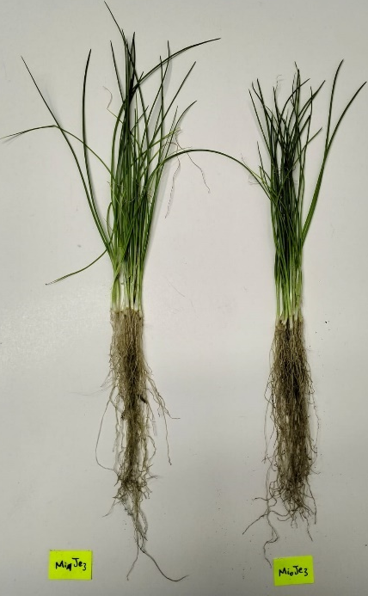
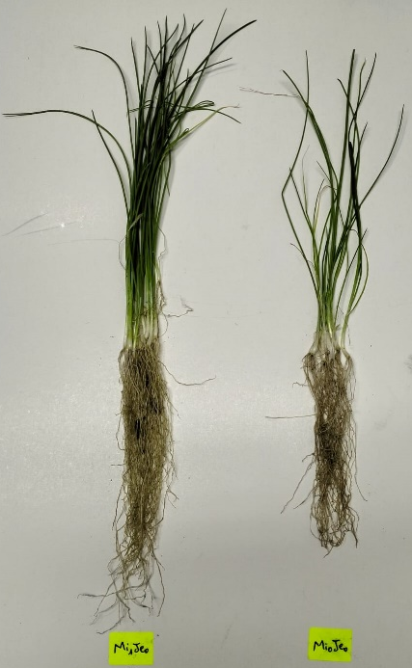
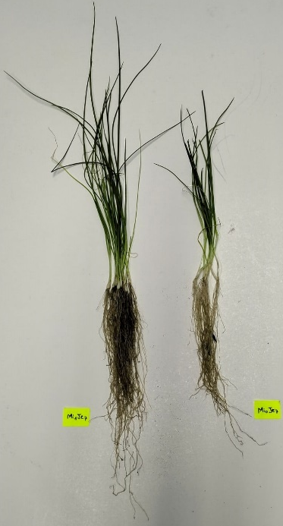
RESULTADOS Y DISCUSIÓN
Mi1-Je0
Mi0-Je0
Mi1-Je3
Mi0-Je3
Mi1-Je5
Mi0-Je5
Mi1-Je7
Mi0-Je7

Slide 14
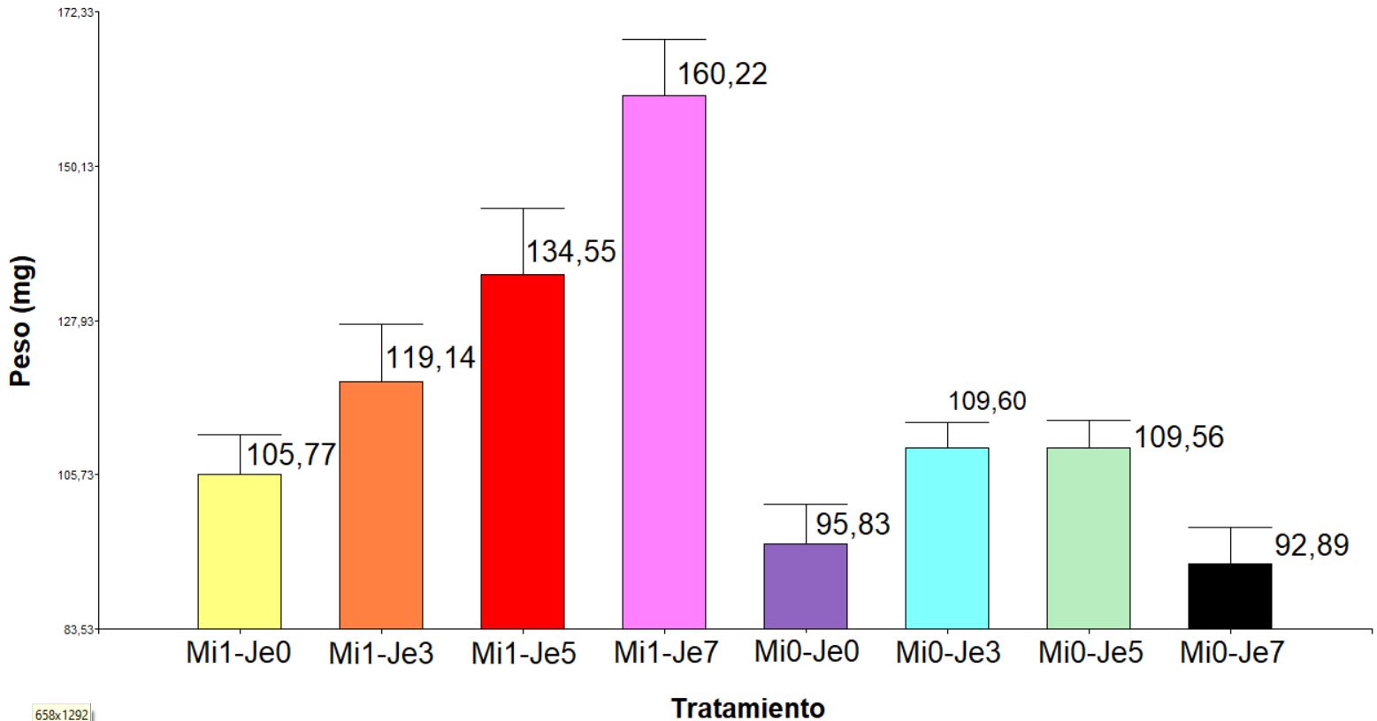
RESULTADOS Y DISCUSIÓN
Biomasa aérea fresca
N. significancia: 0.05
C. variabilidad: 22.5%
p-valor < 0.0001
Correlación concentración de jengibre y biomasa aérea fresca. Tratamiento con micorrizas
Gráfico de barras de la biomasa aérea fresca
A
B
B
B/C
B/C
C/D
C/D
C/D
D
D
Coeficiente de correlación: 0,97
(Fitzpatrick et al., 2019) (M. González et al., 2020)

Slide 15
RESULTADOS Y DISCUSIÓN
Biomasa aérea fresca
N. significancia: 0.05
C. variabilidad: 22.5%
p-valor < 0.0001
Correlación concentración de jengibre y biomasa aérea fresca. Tratamiento sin micorrizas
Gráfico de barras de la biomasa aérea fresca
A
B
B
B/C
B/C
C/D
C/D
C/D
D
D
Coeficiente de correlación: -0,03
(Fitzpatrick et al., 2019) (M. González et al., 2020)

Slide 16
RESULTADOS Y DISCUSIÓN
Biomasa aérea fresca
N. significancia: 0.05
C. variabilidad: 22.5%
p-valor < 0.0001
Fitzpatrick et al. (2019)
Los microorganismos benéficos incentivan el crecimiento vegetal.
Gráfico de barras de la biomasa aérea fresca
A
B
B
M. González et al. (2020)
Al combinar las sustancias bioestimulantes crean un efecto sinérgico
B/C
B/C
C/D
C/D
C/D
D
D
(Fitzpatrick et al., 2019) (M. González et al., 2020)

Slide 17
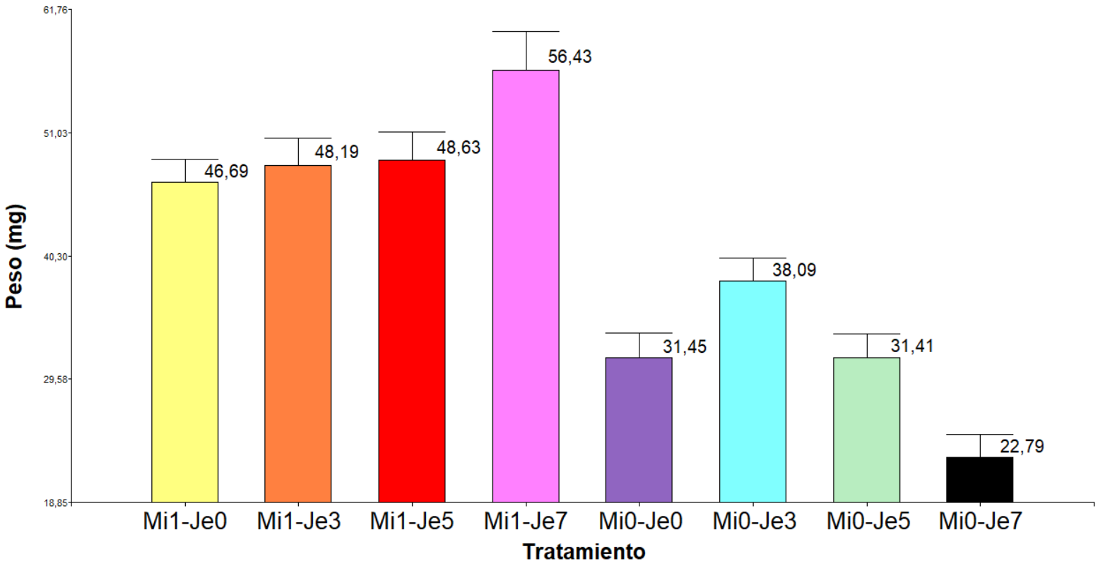
RESULTADOS Y DISCUSIÓN
Biomasa radicular fresca
N. significancia: 0.05
C. variabilidad: 22.8%
p-valor < 0.0001
Correlación concentración de jengibre y biomasa radicular fresca. Tratamiento con micorrizas
Gráfico de barras de la biomasa radicular fresca
A
B
B
B
C
C
C
D
Coeficiente de correlación: 0,84
(Rashad et al., 2022) (Han et al., 2008) (Talat, 2020)

Slide 18
RESULTADOS Y DISCUSIÓN
Biomasa radicular fresca
N. significancia: 0.05
C. variabilidad: 22.8%
p-valor < 0.0001
Correlación concentración de jengibre y biomasa radicular fresca. Tratamiento sin micorrizas
Gráfico de barras de la biomasa radicular fresca
A
B
B
B
C
C
C
D
Coeficiente de correlación: -0,59
(Rashad et al., 2022) (Han et al., 2008) (Talat, 2020)

Slide 19
RESULTADOS Y DISCUSIÓN
Biomasa radicular fresca
N. significancia: 0.05
C. variabilidad: 22.8%
p-valor < 0.0001
Rashad et al. (2022)
Los hongos micorrícicos incrementan la biomasa radicular.
Gráfico de barras de la biomasa radicular fresca
A
B
B
Han et al. (2008)
La raíz es más sensible cuando el suelo no tiene los microorganismos.
B
C
C
C
Talat (2020)
Los microorganismos permiten el acceso a los nutrientes
D
(Rashad et al., 2022) (Han et al., 2008) (Talat, 2020)

Slide 20
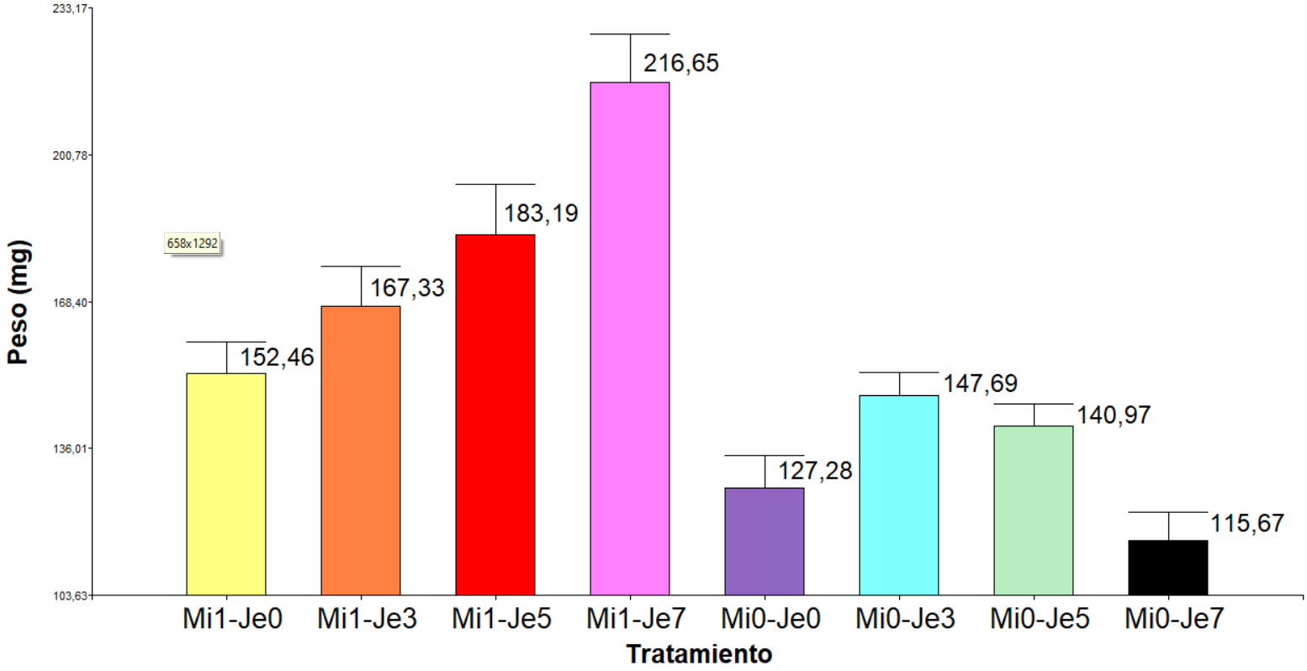
RESULTADOS Y DISCUSIÓN
Biomasa total fresca
N. significancia: 0.05
C. variabilidad: 20.02%
p-valor < 0.0001
Correlación concentración de jengibre y biomasa total fresca. Tratamiento con micorrizas
Gráfico de barras de la biomasa total fresca
A
B
B/C
C/D
C/D/E
D/E
E/F
F
Coeficiente de correlación: 0,96
(M. González et al., 2020) (Han et al., 2008)

Slide 21
RESULTADOS Y DISCUSIÓN
Biomasa total fresca
N. significancia: 0.05
C. variabilidad: 20.02%
p-valor < 0.0001
Correlación concentración de jengibre y biomasa total fresca. Tratamiento sin micorrizas
Gráfico de barras de la biomasa total fresca
A
B
B/C
C/D
C/D/E
D/E
E/F
F
Coeficiente de correlación: -0,28
(M. González et al., 2020) (Han et al., 2008)

Slide 22
RESULTADOS Y DISCUSIÓN
Biomasa total fresca
N. significancia: 0.05
C. variabilidad: 20.02%
p-valor < 0.0001
Gráfico de barras de la biomasa total fresca
M. González et al. (2020)
Los compuestos son aprovechados por los hongos.
A
B
Han et al. (2008)
El extracto de jengibre a bajas concentraciones incentiva el desarrollo vegetal
B/C
C/D
C/D/E
D/E
E/F
F
(M. González et al., 2020) (Han et al., 2008)

Slide 23
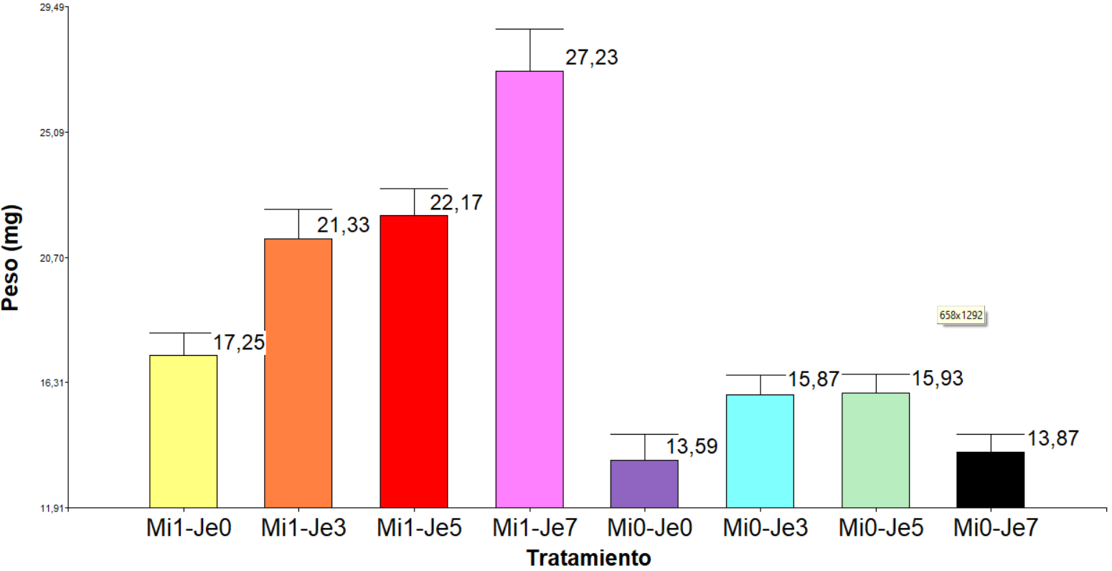
RESULTADOS Y DISCUSIÓN
Biomasa total seca
N. significancia: 0.05
C. variabilidad: 19.19%
p-valor < 0.0001
Correlación concentración de jengibre y biomasa total seca. Tratamiento con micorrizas
Gráfico de barras de la biomasa total seca
A
B
B
C
C/D
C/D
D
D
Coeficiente de correlación: 0,97
(Gonzalez et al., 2018) (Rashad et al., 2022)

Slide 24
RESULTADOS Y DISCUSIÓN
Biomasa total seca
N. significancia: 0.05
C. variabilidad: 19.19%
p-valor < 0.0001
Correlación concentración de jengibre y biomasa total seca. Tratamiento sin micorrizas
Gráfico de barras de la biomasa total seca
A
B
B
C
C/D
C/D
D
D
Coeficiente de correlación: 0,19
(Gonzalez et al., 2018) (Rashad et al., 2022)

Slide 25
RESULTADOS Y DISCUSIÓN
Biomasa total seca
N. significancia: 0.05
C. variabilidad: 19.19%
p-valor < 0.0001
Gráfico de barras de la biomasa total seca
Gonzalez et al. (2018)
Capacidad de una planta de formar tejidos y acumular nutrientes y compuestos activos
A
B
B
Rashad et al. (2022)
El efecto sinérgico promueve la absorción de nutrientes y agua, y el desarrollo de la biomasa radicular.
C
C/D
C/D
D
D
(Gonzalez et al., 2018) (Rashad et al., 2022)

Slide 26
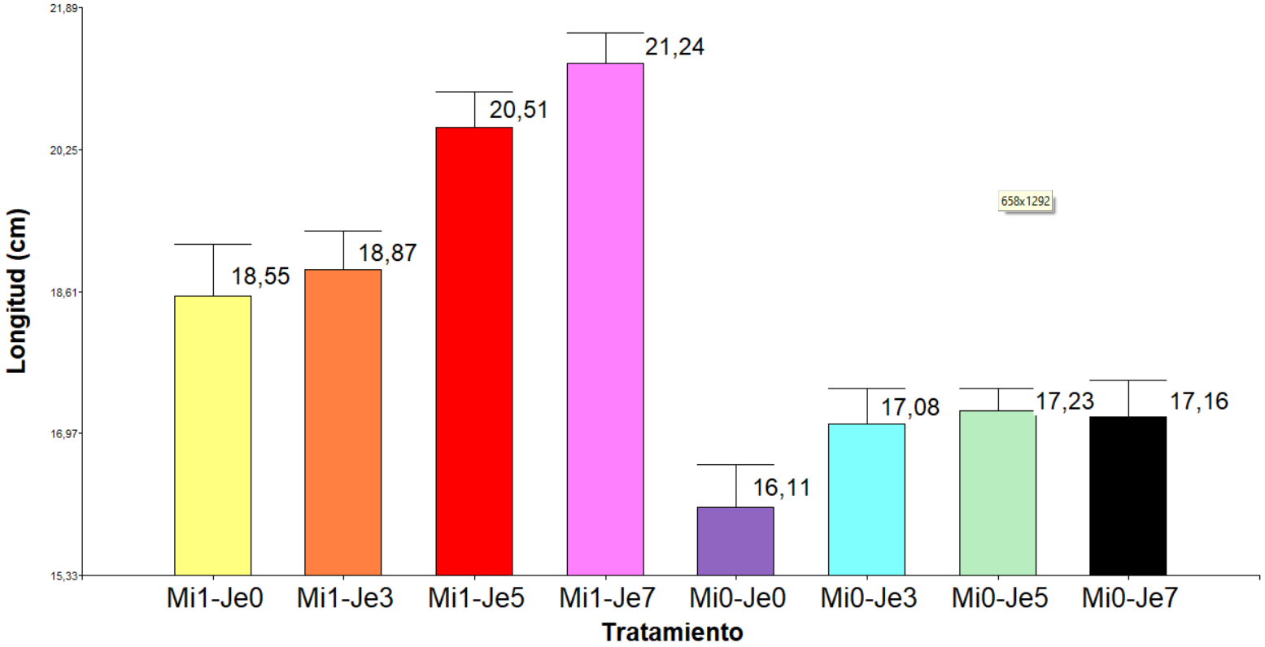
RESULTADOS Y DISCUSIÓN
Longitud aérea
N. significancia: 0.05
C. variabilidad: 9.51%
p-valor < 0.0001
Correlación concentración de jengibre y longitud aérea. Tratamiento con micorrizas
Gráfico de barras de la longitud aérea
A
A
B
B
C
C
C
C
Coeficiente de correlación: 0,95
(Chliyeh et al., 2014) (Rashad et al., 2022)

Slide 27
RESULTADOS Y DISCUSIÓN
Longitud aérea
N. significancia: 0.05
C. variabilidad: 9.51%
p-valor < 0.0001
Correlación concentración de jengibre y longitud aérea. Tratamiento sin micorrizas
Gráfico de barras de la longitud aérea
A
A
B
B
C
C
C
C
Coeficiente de correlación: 0,87
(Chliyeh et al., 2014) (Rashad et al., 2022)

Slide 28
RESULTADOS Y DISCUSIÓN
Longitud aérea
N. significancia: 0.05
C. variabilidad: 9.51%
p-valor < 0.0001
Gráfico de barras de la longitud aérea
Chliyeh et al. (2014)
La combinación de bioestimulantes promueve el desarrollo aéreo
A
A
B
B
(Rashad et al., 2022)
Los extractos incentivar la síntesis de hormonas vegetales
C
C
C
C
(Chliyeh et al., 2014) (Rashad et al., 2022)

Slide 29
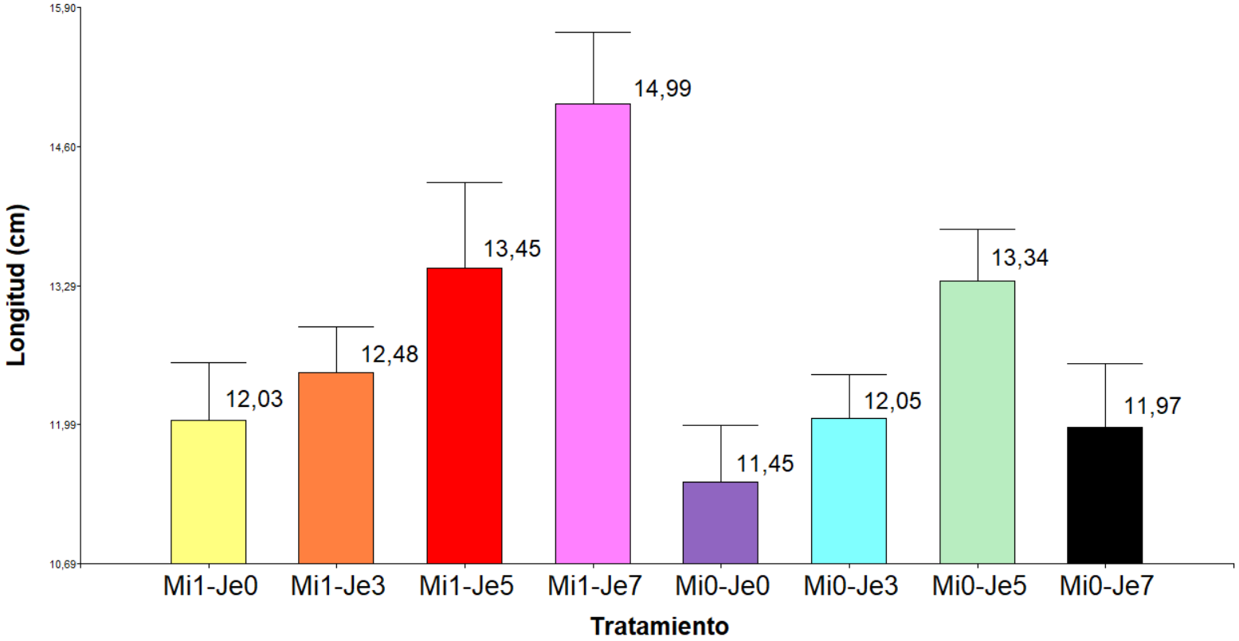
RESULTADOS Y DISCUSIÓN
Longitud radicular
N. significancia: 0.05
C. variabilidad: 17.11%
p-valor: 0.0005
Correlación concentración de jengibre y longitud radicular. Tratamiento con micorrizas
Gráfico de barras de la longitud radicular
A
A/B
A/B
B/C
B/C
B/C
B/C
C
Coeficiente de correlación: 0,94
(Hamidi et al., 2017) (Ali et al., 2022)

Slide 30
RESULTADOS Y DISCUSIÓN
Longitud radicular
N. significancia: 0.05
C. variabilidad: 17.11%
p-valor: 0.0005
Correlación concentración de jengibre y longitud radicular. Tratamiento sin micorrizas
Gráfico de barras de la longitud radicular
A
A/B
A/B
B/C
B/C
B/C
B/C
C
Coeficiente de correlación: 0,49
(Hamidi et al., 2017) (Ali et al., 2022)

Slide 31
RESULTADOS Y DISCUSIÓN
Longitud radicular
N. significancia: 0.05
C. variabilidad: 17.11%
p-valor: 0.0005
Gráfico de barras de la longitud radicular
Hamidi et al. (2017)
Los hongos micorrícicos desarrollan “raicillas” para ampliar la zona de enraizamiento.
A
A/B
A/B
Ali et al. (2022)
El fósforo promueve el desarrollo de las raíces
B/C
B/C
B/C
B/C
C
(Hamidi et al., 2017) (Ali et al., 2022)

Slide 32
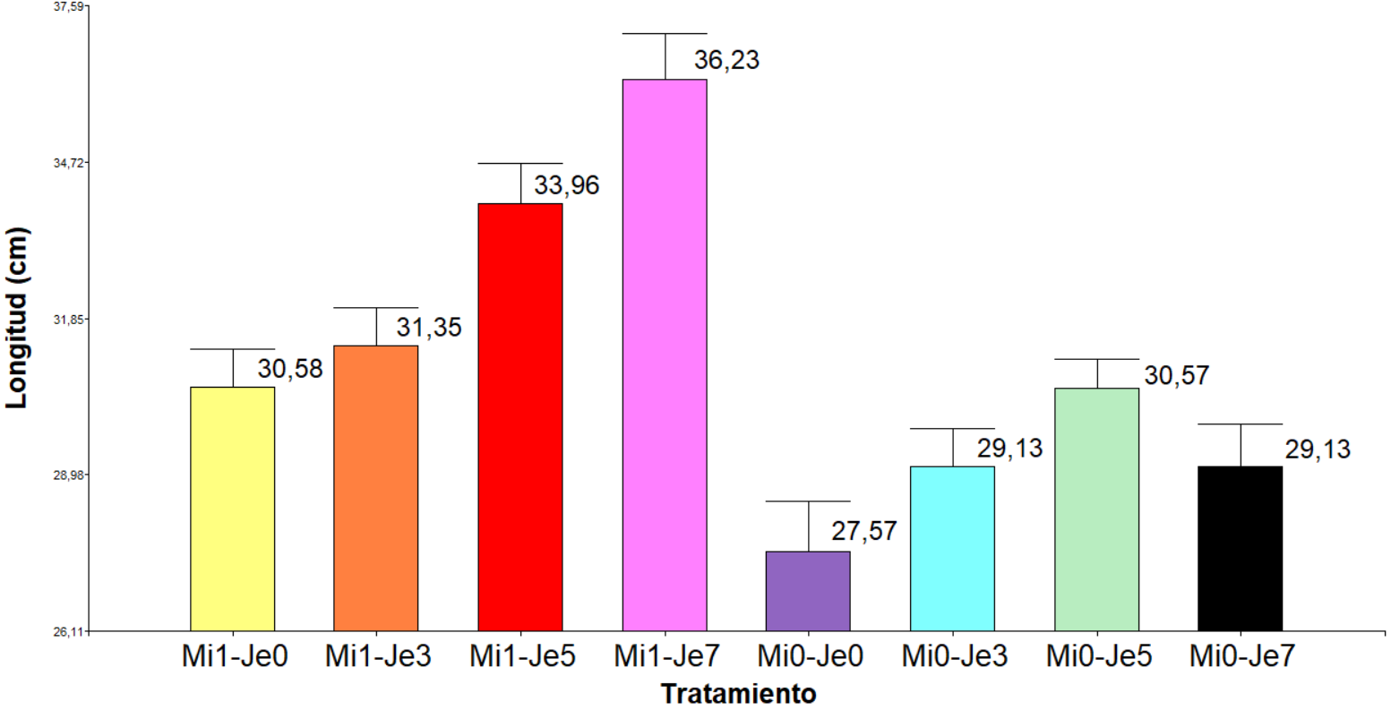
RESULTADOS Y DISCUSIÓN
Longitud total
N. significancia: 0.05
C. variabilidad: 22.5%
p-valor < 0.0001
Correlación concentración de jengibre y longitud total. Tratamiento con micorrizas
Gráfico de barras de la longitud total
A
B
C
C
C
C/D
C/D
D
Coeficiente de correlación: 0,95
(Tajima, 2021)

Slide 33
RESULTADOS Y DISCUSIÓN
Longitud total
N. significancia: 0.05
C. variabilidad: 22.5%
p-valor < 0.0001
Correlación concentración de jengibre y longitud total. Tratamiento sin micorrizas
Gráfico de barras de la longitud total
A
B
C
C
C
C/D
C/D
D
Coeficiente de correlación: 0,70
(Tajima, 2021)

Slide 34
RESULTADOS Y DISCUSIÓN
Longitud total
N. significancia: 0.05
C. variabilidad: 22.5%
p-valor < 0.0001
Gráfico de barras de la longitud total
A
Tajima (2021)
El papel de la raíz sobre el desarrollo aéreo.
B
C
C
C
C/D
C/D
D
(Tajima, 2021)

Slide 35
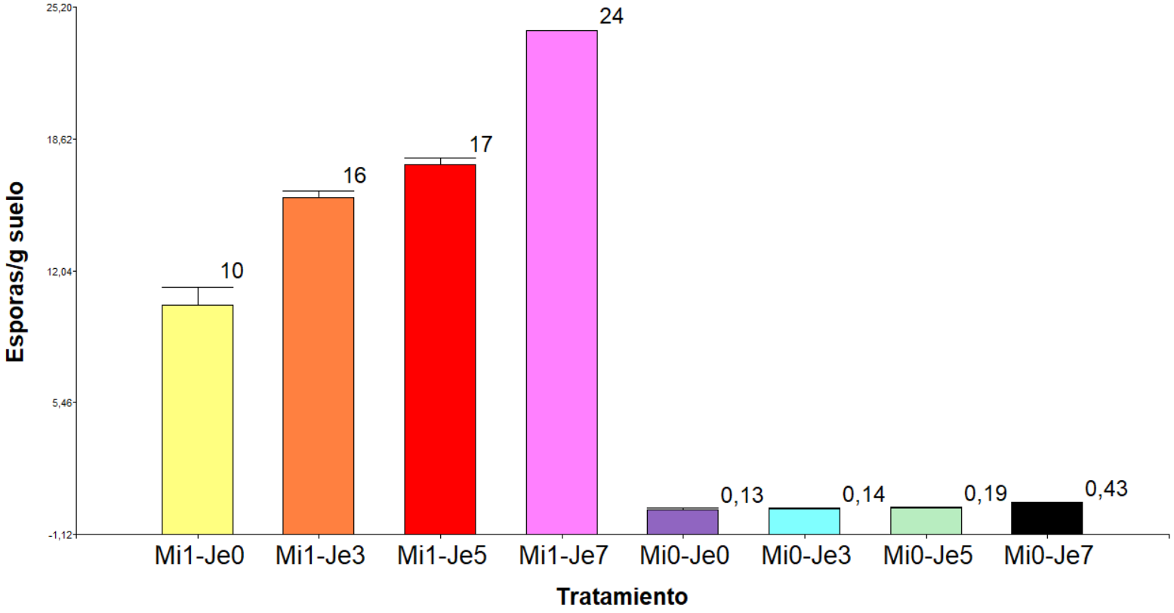
RESULTADOS Y DISCUSIÓN
Número de esporas
N. significancia: 0.05
C. variabilidad: 5.6%
p-valor < 0.0001
Correlación concentración de jengibre y número de esporas. Tratamiento con micorrizas
Gráfico de barras del número de esporas
A
B
C
D
E
E
E
E
Coeficiente de correlación: 0,97
(Kuwada et al., 2006) (Mukherjee & Ané, 2011) (Manchanda & Garg, 2007) (Shepherd et al., 1996)

Slide 36
RESULTADOS Y DISCUSIÓN
Número de esporas
N. significancia: 0.05
C. variabilidad: 5.6%
p-valor < 0.0001
Gráfico de barras del número de esporas
A
B
C
D
E
E
E
E
(Kuwada et al., 2006) (Mukherjee & Ané, 2011) (Manchanda & Garg, 2007) (Shepherd et al., 1996)

Slide 37
RESULTADOS Y DISCUSIÓN
Número de esporas
N. significancia: 0.05
C. variabilidad: 5.6%
p-valor < 0.0001
Los compuestos fenólicos intervienen en el reconocimiento entre el hongo y la planta, e incentivan la germinación de las esporas y el desarrollo de las hifas (Mukherjee & Ané, 2011; Kuwada et al., 2006; Manchanda & Garg, 2007)
Gráfico de barras del número de esporas
A
B
C
D
Shepherd et al. (1996)
La contaminación cruzada, sucede cuando la distancia entre macetas es menor a 10 cm.
E
E
E
E
(Kuwada et al., 2006) (Mukherjee & Ané, 2011) (Manchanda & Garg, 2007) (Shepherd et al., 1996)

Slide 38
CONCLUSIONES
Esporas/g de suelo
Biomasa fresca
El cebollín permitió la simbiosis hongo-planta mediante la formación de estructuras
El extracto de jengibre y el inóculo micorrícico incentivaron el desarrollo vegetal
Biomasa seca
El extracto de jengibre se obtuvo por maceración y extracción Soxhlet. La cromatografía determinó compuestos bioactivos
Longitud

Slide 39
RECOMENDACIONES
Estudiar el efecto del extracto de jengibre
Evaluar el contenido nutricional
Determinar la concentración del extracto de jengibre
Analizar los nutrientes del suelo

Slide 40
AGRADECIMIENTOS
María Emilia Medina Ph. D.
Directora del proyecto
Blanca Fabiola Naranjo Puente M.Sc.
Colaboradora del proyecto
Familia y amigos

Slide 41
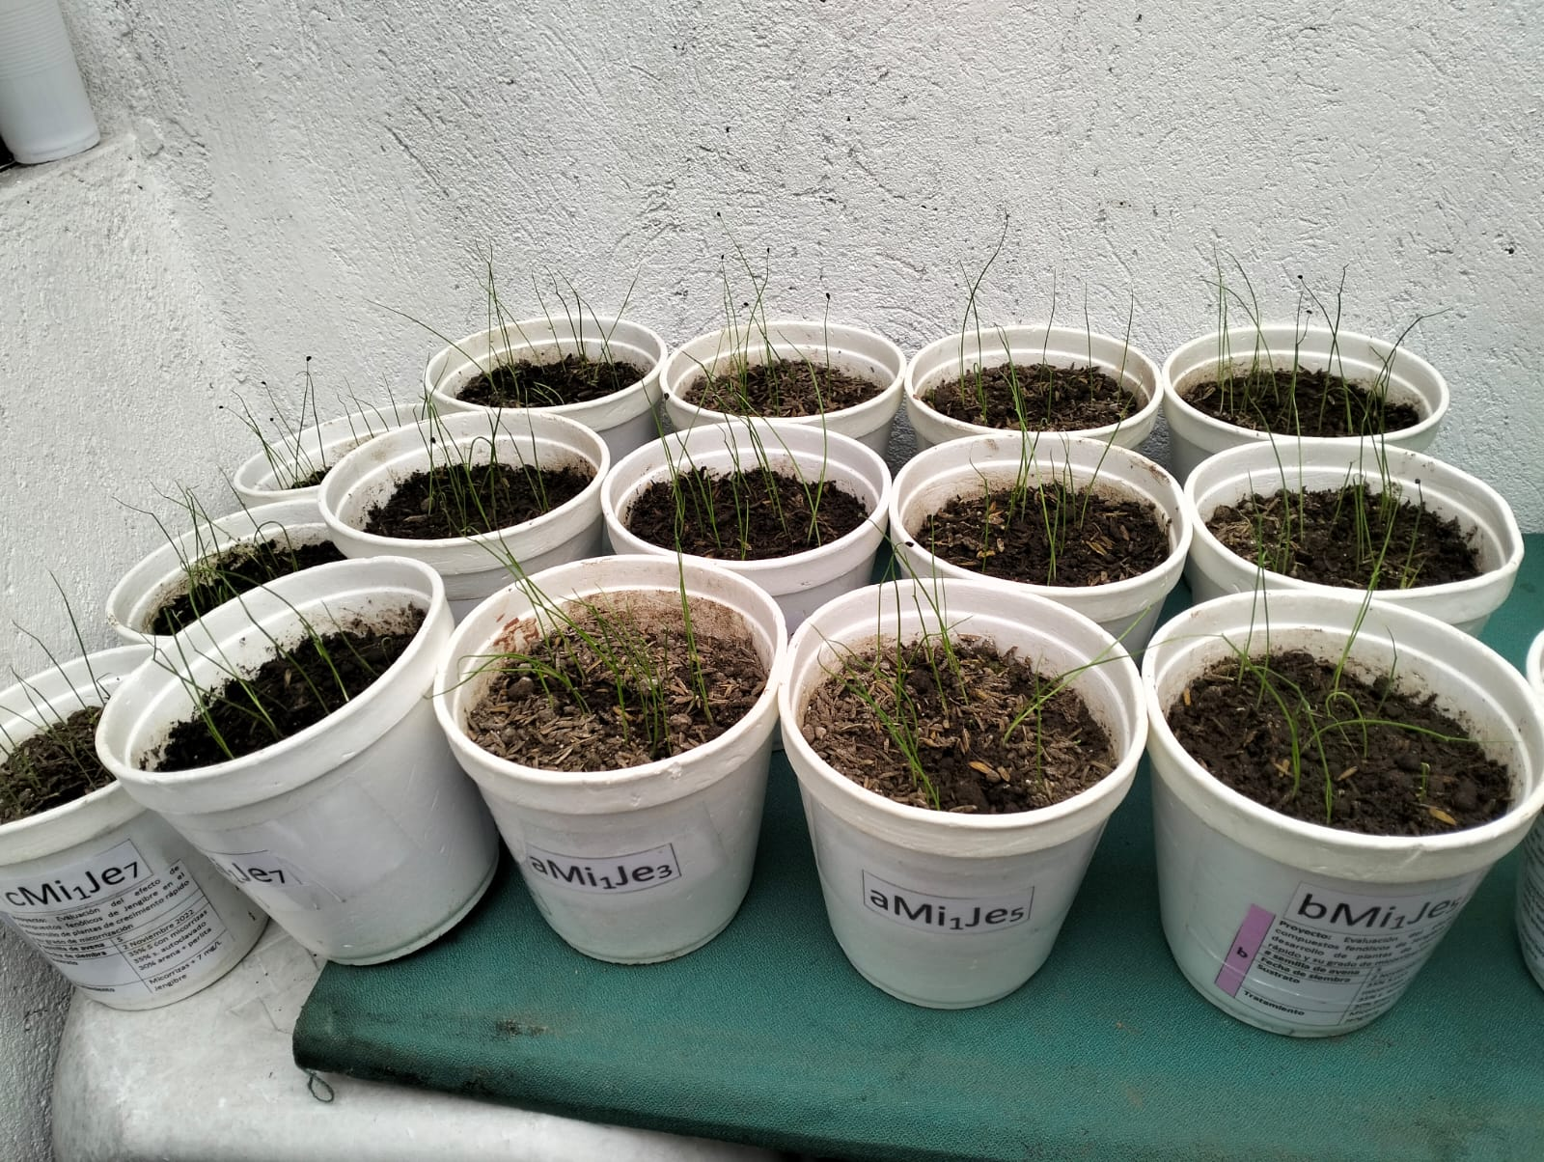
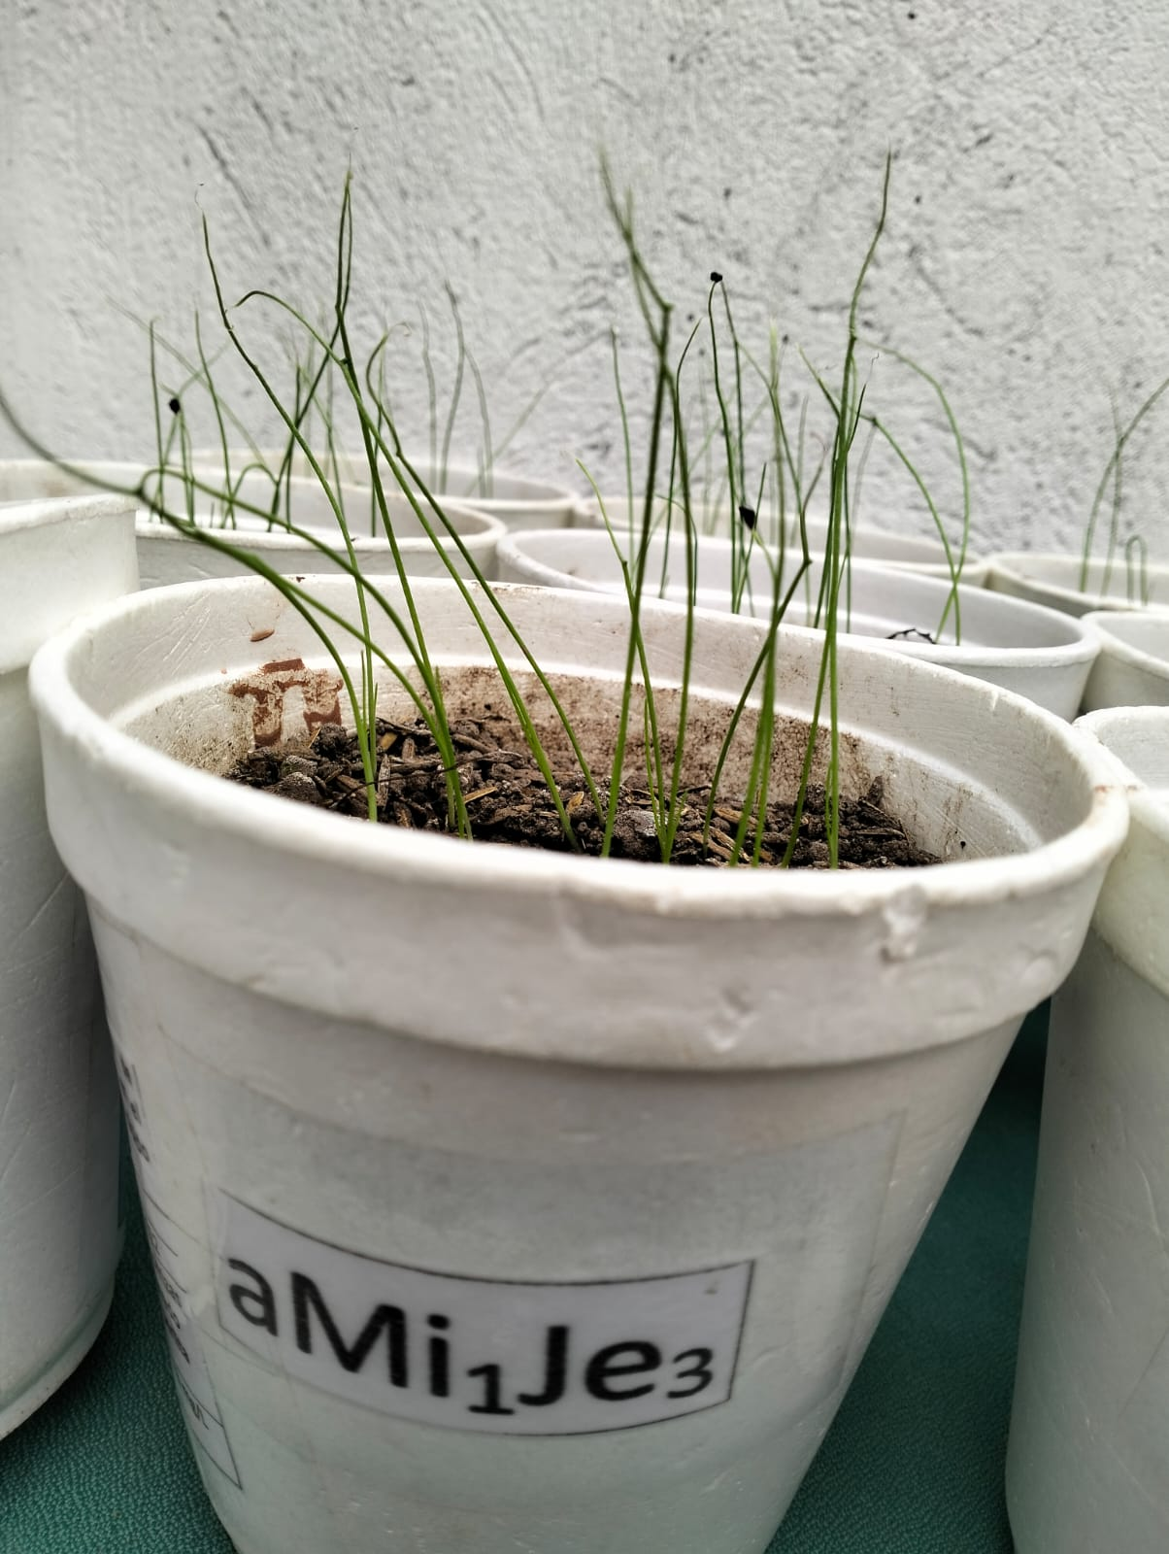
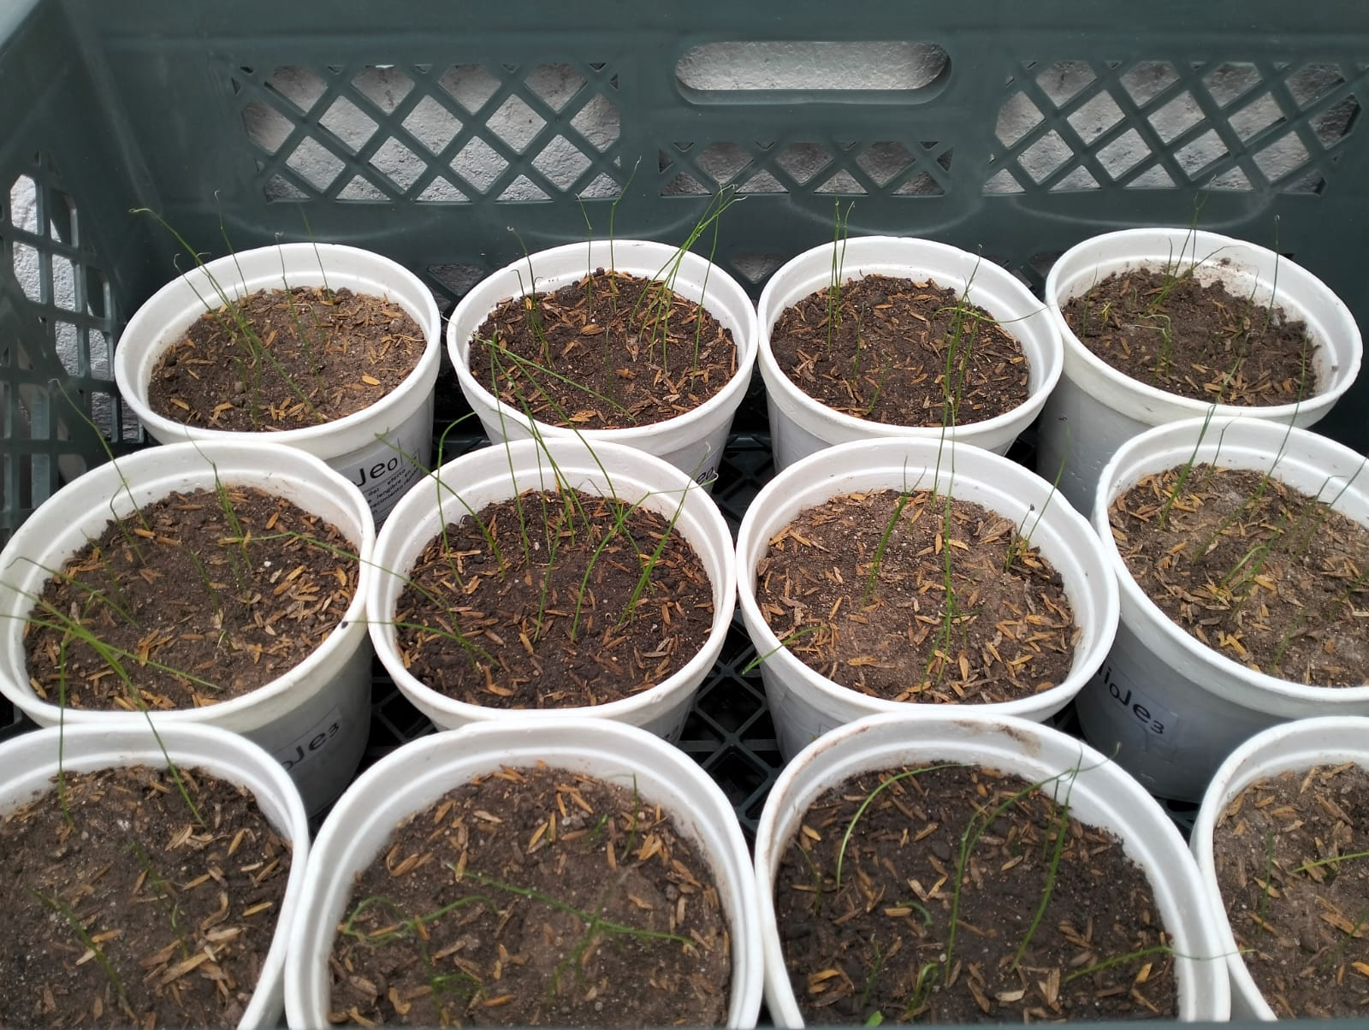
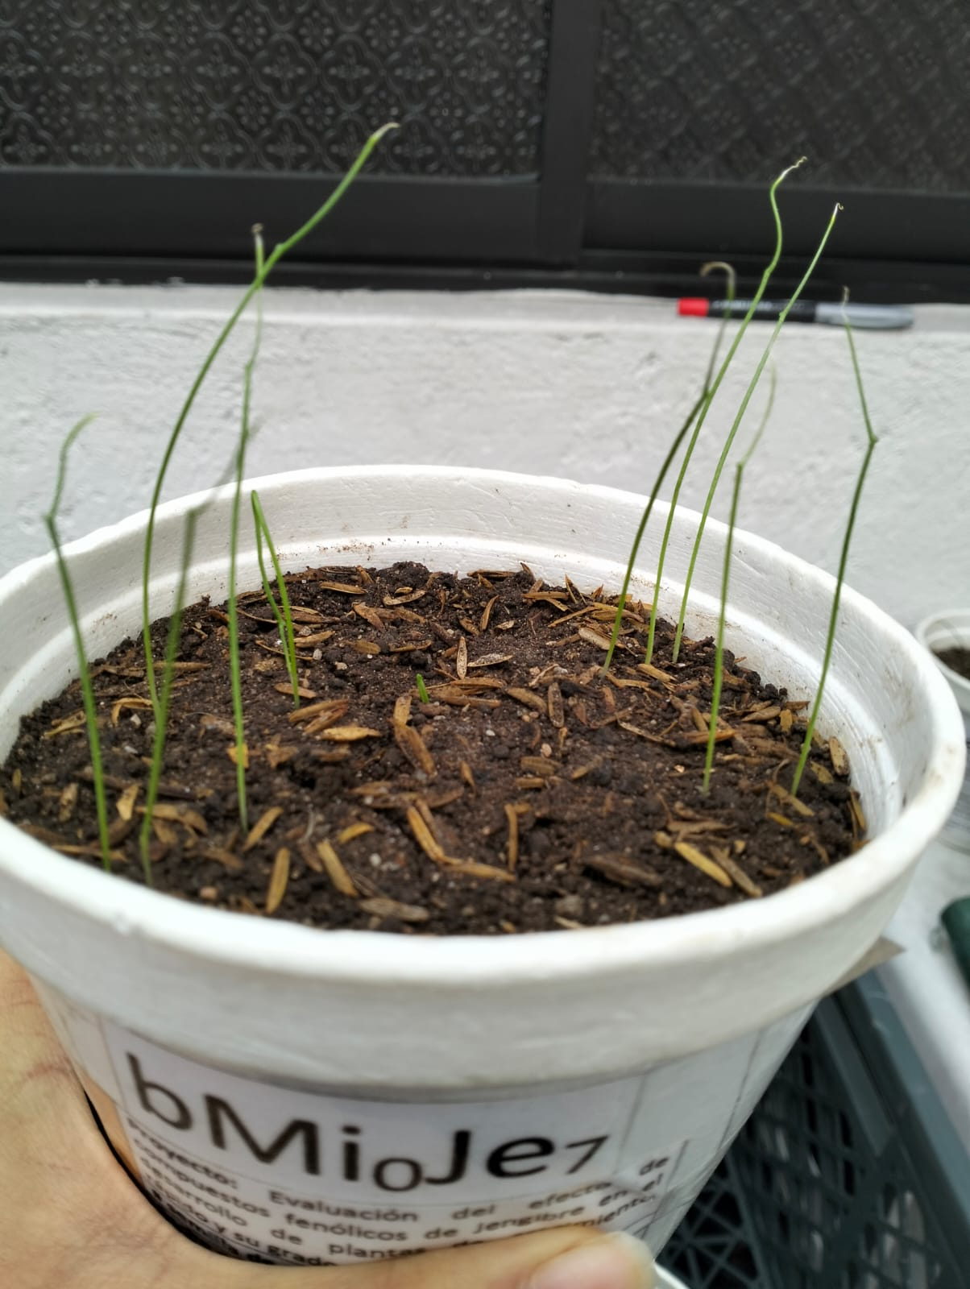
ANEXOS
CON MICORRIZAS
SIN MICORRIZAS

Slide 42
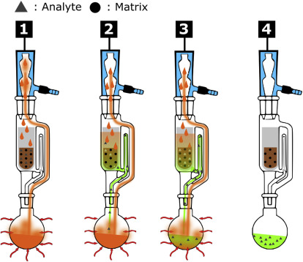
Métodos de extracción de compuestos fenólicos
Tasa de transferencia de masa
Extracción continua
Reciclaje de disolvente
Método Soxhlet
Eficiencia
Temperatura
Tiempo de extracción
Tamaño de partícula
Proporción solvente-muestra
Solvente
Difusión de compuestos
Materiales vegetales termolábiles
Beneficios
Contacto con el solvente
Maceración
Bajo rendimiento
Menor eficiencia
Cantidad de solvente
Limitaciones

Slide 43
Generalidades de los cutivos Allium schoenoprasum
Umbelas densas
Temperatura | Rango óptimo de 15 a 20 $℃$
Agua y Humedad | Precipitación: 350 a 550 mm Humedad relativa menor al 70%
Fotoperiodo | Mayor a 12 horas
Suelo | Suelo franco arenoso pH 6–6.5
Nutrientes | P2O5 0.9 a 1.5 N 2.1 a 2.5 K2O 3 a 3,8 Kg/ha
Lisas, tubiformes, huecas
Reino | Plantae
División | Tracheophyta
Subdivisión | Spermatophytina
Clase | Magnoliopsida
Orden | Asparagales
Familia | Amarilidáceas
Subfamilia | Allioideae
Género | Allium
Especie | A. schoenoprasum
Huecos, tubulares
Ovario superior subgloboso

Slide 44
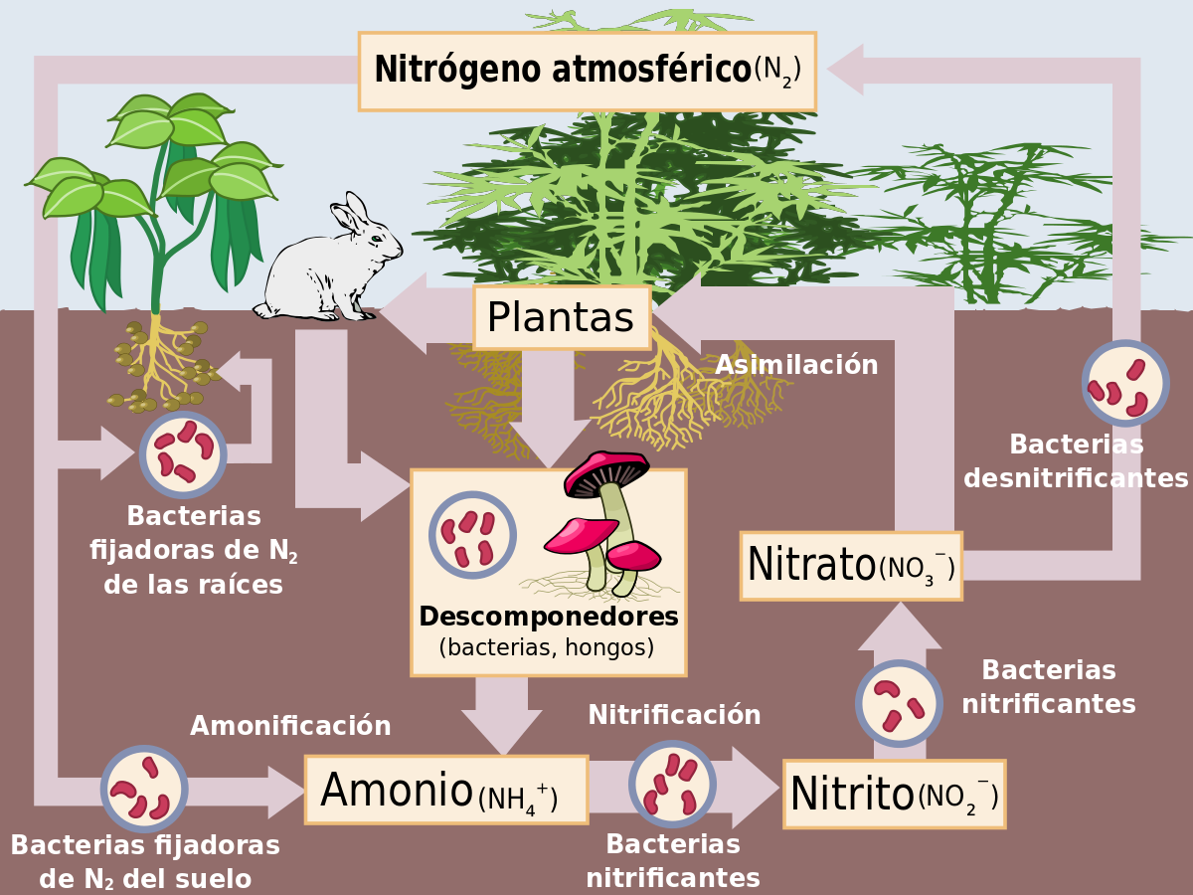

Slide 45
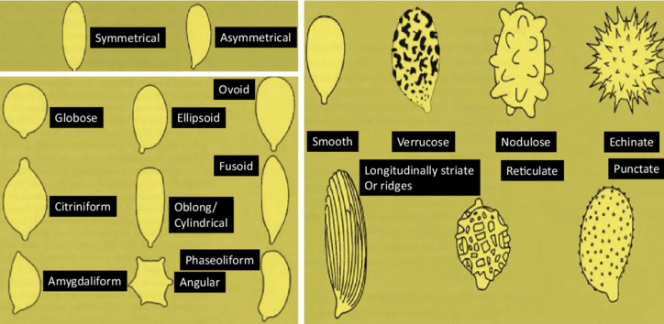
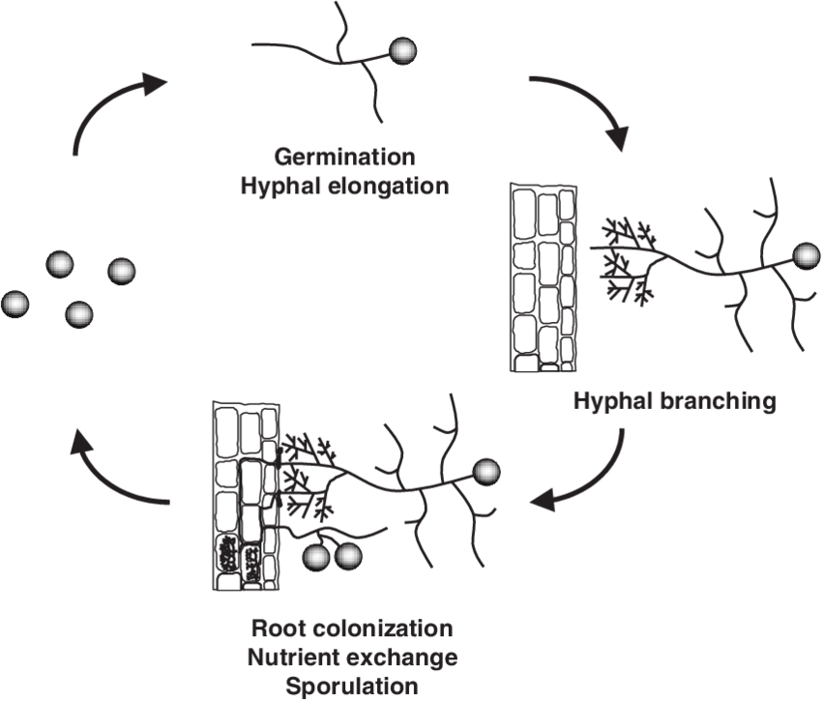
Colonización y estructuras simbióticas
Desarrollo de micorrizas arbusculares.
Morfología de las esporas
Germinación de esporas
Formación de esporas
Esporas micorrícicas 6
Crecimiento y ramificación
Colonización y crecimiento
(Bonfante & Genre, 2010) (Akiyama, 2007)

Slide 46
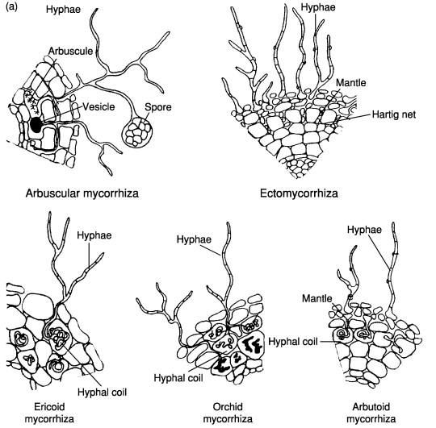
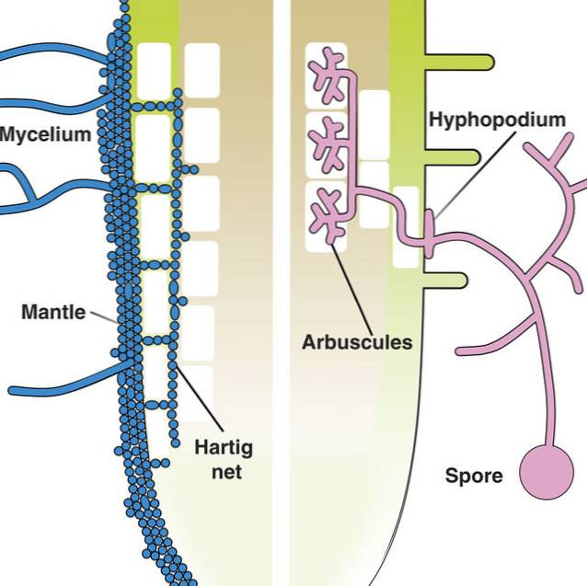
Tipos de Micorrizas
(Egerton et al., 2005)

Slide 47
CÁLCULOS
Selección del Inóculo Micorrícico
Fracción B.
$$\sum{FB}=15+27+12=54$$
$$Prom=\frac{54}{3}=18$$
$$FB=18×10=180$$
Fracción C.
$$\sum{FC}=39+57+34=130$$
$$Prom=\frac{130}{3}=43$$
$$FB=43×20=860$$
$$\#esporas por 100 g de suelo=\sum{(FB}+FC)=180+860$$
$$\#esporas por 100 g de suelo=1040\frac{esporas}{100 g de suelo}$$
$$\#esporas por g de suelo=10\frac{esporas}{1 g de suelo}$$

